Slide 1
БД-9

Slide 2
Key/value
Document-oriented
Column-oriented
Bigtable
Graph, Object-oriented …

Slide 3
Key/Value
Разработан для быстрого сохранения/доступа
Могут быть in memory
Amazon DynamoDB
Riak
Redis
Memcache
SimpleDB

Slide 4
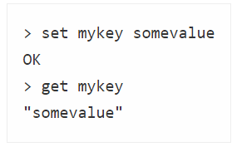
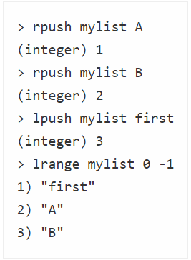
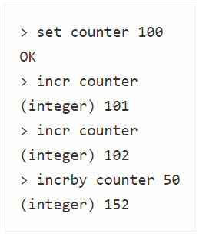
Redis
Binary-safe strings.
Lists
Sets
Sorted sets
Hashes.

Slide 5
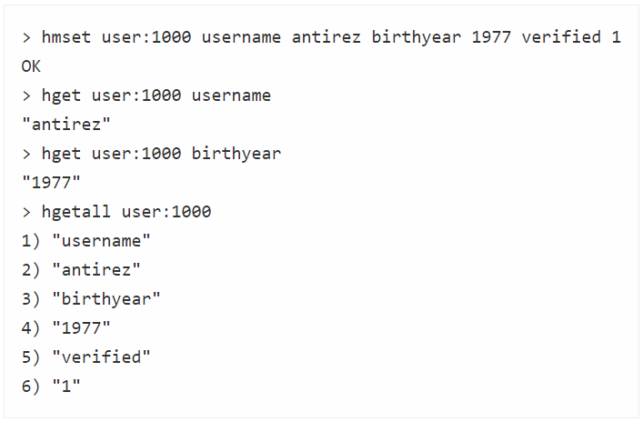

Slide 6
$client = new Predis\Client([
'scheme' => 'tcp',
'host' => '10.0.0.1',
'port' => 6379,
]);
$client->set('foo', 'bar');
$value = $client->get('foo');

Slide 7
Redis
Репликация
Publish/subscribe
Транзакции
Lua Scripting
Expires для ключей

Slide 8
Документно-ориентированные БД
Значение – документ в виде JSON или BSON
schemaless
CouchDB
MongoDB

Slide 9
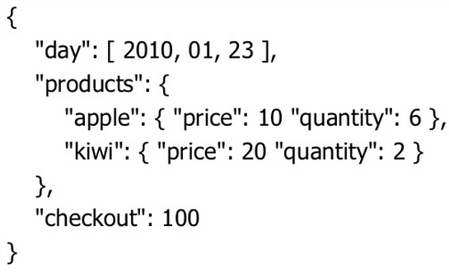

Slide 10
MongoDB
Поддержка индексов
Репликация
Можно делать сложные запросы
Поддержка Map/Reduce
GridFS
Нет и не планируется механизм транзакций

Slide 11
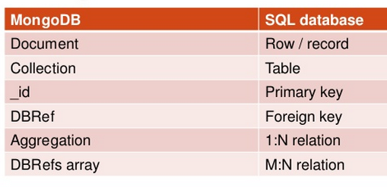

Slide 12
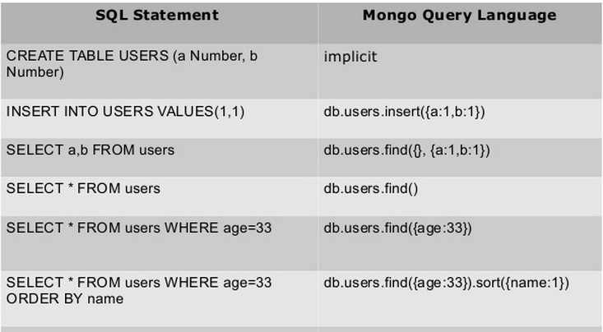

Slide 13
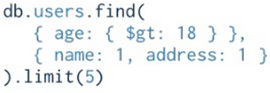

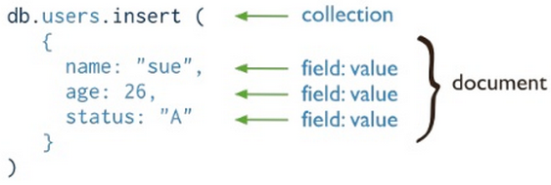

Slide 15
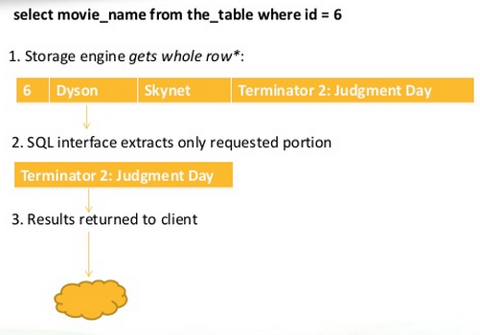

Slide 16
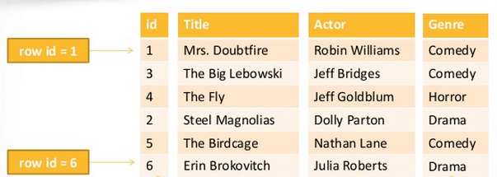
Column-Oriented

Slide 17
Column-Oriented
Данные в колонках можно сжимать эффективно
Меньше операций чтения с диска
Обновление и удаление строк стоит дороже

Slide 18
Гораздо лучше подходят для аналитики
Чтения больших порций данных
Пакетная загрузка
Эффективное сжатие данных
Некоторые СУБД поддерживают индексы

Slide 19
Fastbit bitmap store
Infobright Community Edition (ICE)
InfiniDB
LucidDB
MonetDB

Slide 20
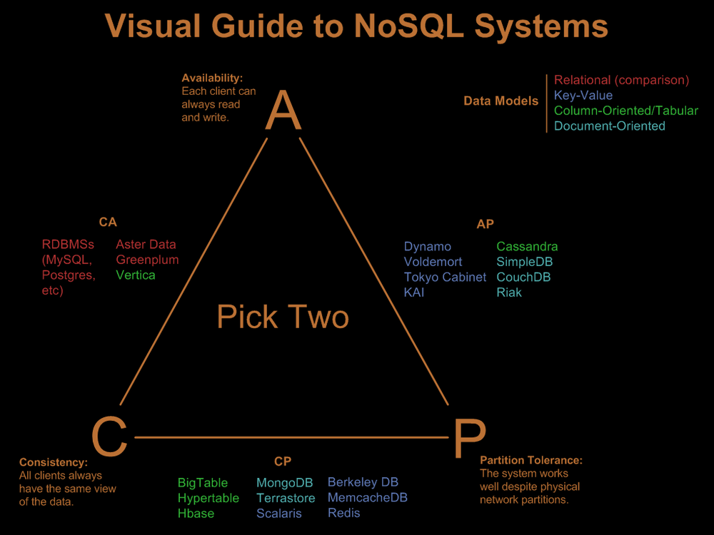

Slide 21
Лабораторная №5
Реализовать приложение для голосования (с использованием Key-Value хранилища) (можно консольное)
Возможности:
Добавить нового участника
Удалить участника
Добавить голос
Отобрать голос
Получить список всех участников, отсортированных по количеству голосов
Если вдруг негде установить Redis, можно воспользоваться облачными сервисами:
https://redislabs.com/pricing/redis-cloud/ - двигаем ползунок влево до упора, free
http://redis4you.com/
…

